Slide 1
CS1033 Assignment 1 Slide Show (Group 3)

Slide 2
2/113
Notes:
zliu2443_poster.jpg

Slide 3
3/113
Notes:
zli2966_poster.jpg

Slide 4
4/113
Notes:
ylin727_poster.jpg

Slide 5
5/113
Notes:
ylian389_poster.jpg

Slide 6
6/113
Notes:
yli5248_poster.jpg

Slide 7
7/113
Notes:
ylee792_poster.jpg

Slide 8
8/113
Notes:
yjing67_poster.jpg

Slide 9
9/113
Notes:
yhou325_poster.jpg

Slide 10
10/113
Notes:
wjian54_poster.jpg

Slide 11
11/113
Notes:
vivanko2_poster.jpg

Slide 12
12/113
Notes:
thyrich_poster.jpg

Slide 13
13/113
Notes:
sli2845_poster.jpg

Slide 14
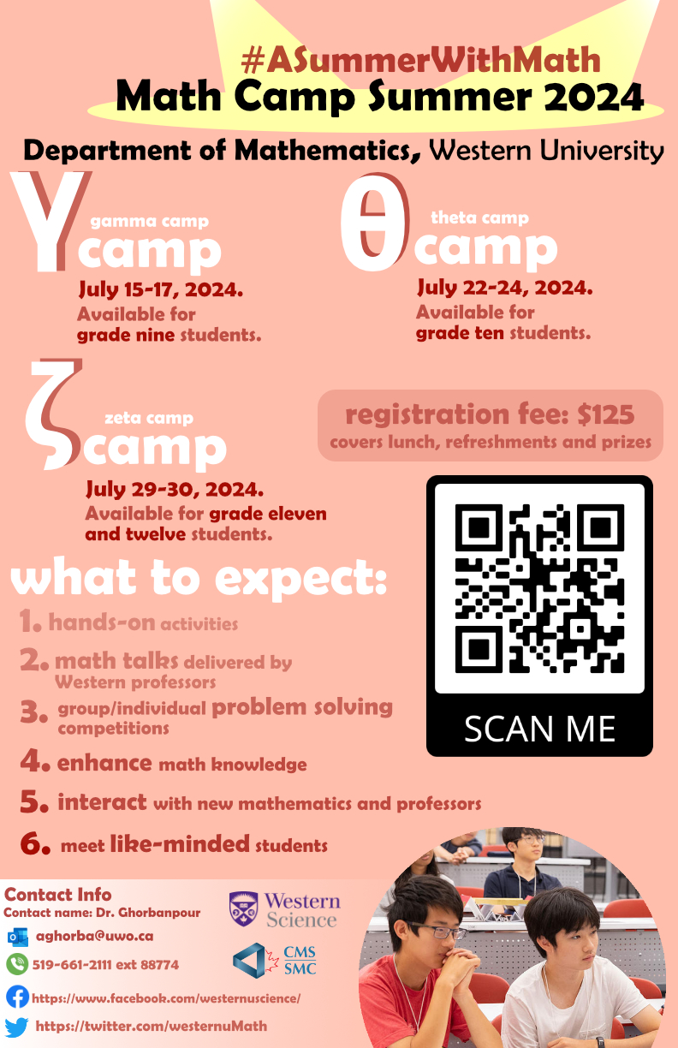
14/113
Notes:
sli2793_poster.jpg

Slide 15
15/113
Notes:
skrigsti_poster.jpg

Slide 16
16/113
Notes:
skontak_poster.jpg

Slide 17
17/113
Notes:
skhann54_poster.jpg

Slide 18
18/113
Notes:
skhande4_poster.jpg

Slide 19
19/113
Notes:
skessner_poster.jpg

Slide 20
20/113
Notes:
sjoulaie_poster.jpg

Slide 21
21/113
Notes:
siu4_poster.jpg

Slide 22
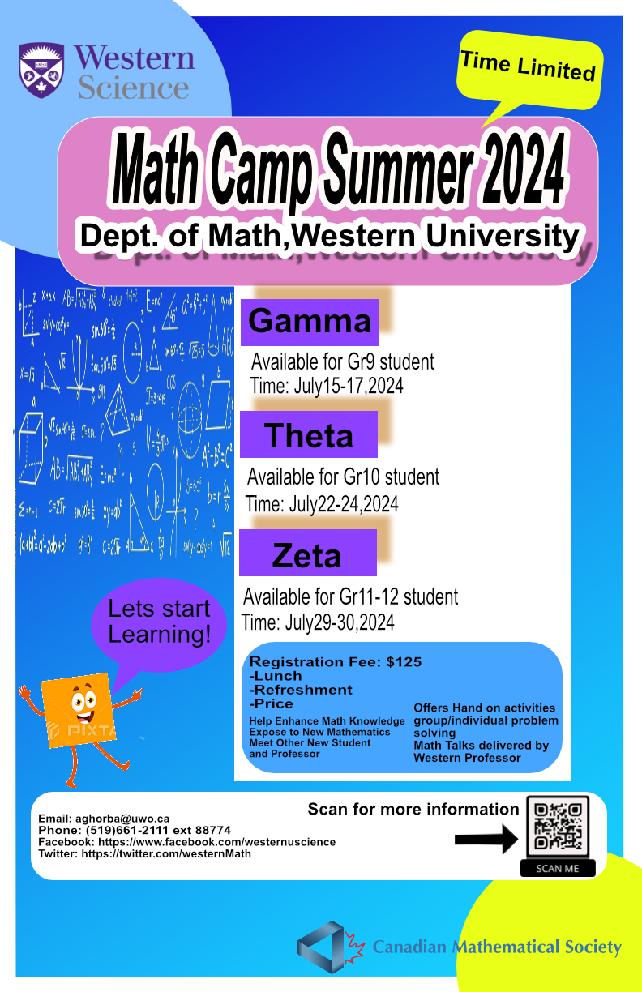
22/113
Notes:
shu267_poster.jpg

Slide 23
23/113
Notes:
rku4_poster.jpg

Slide 24
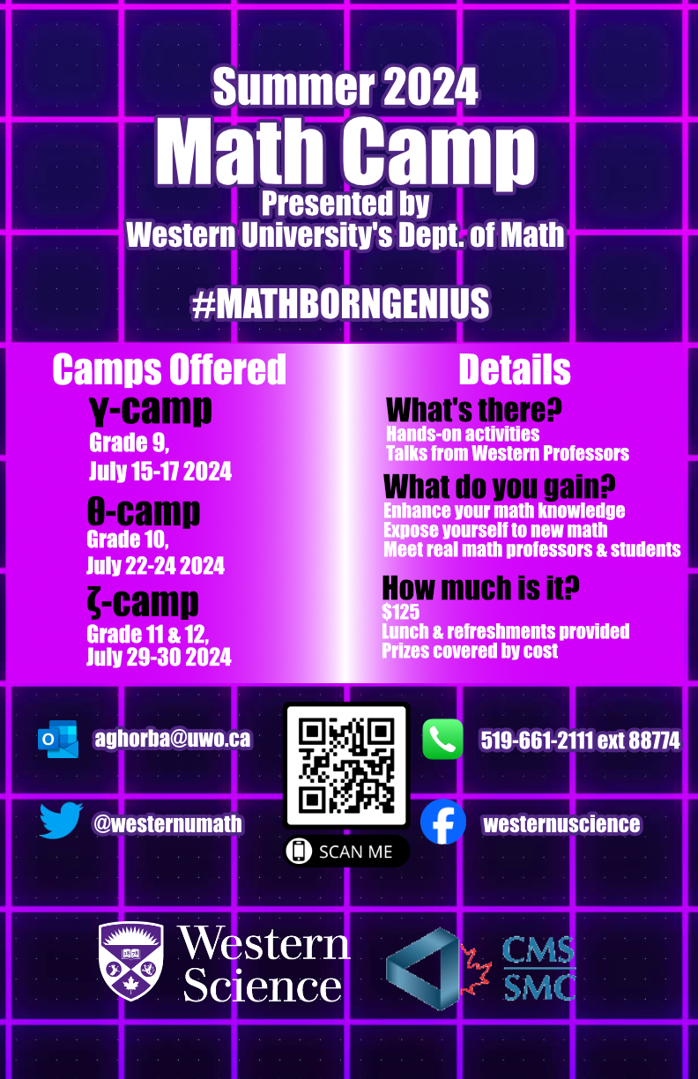
24/113
Notes:
rkalath_poster.jpg

Slide 25
25/113
Notes:
rhsieh3_poster.jpg

Slide 26
26/113
Notes:
qliu485_poster.jpg

Slide 27
27/113
Notes:
okimel_poster.jpg

Slide 28
28/113
Notes:
okapadia_poster.jpg

Slide 29
29/113
Notes:
okamphuy_poster.jpg

Slide 30
30/113
Notes:
oizedon_poster.jpg

Slide 31
31/113
Notes:
ohu_poster.jpg

Slide 32
32/113
Notes:
nliu269_poster.jpg

Slide 33
33/113
Notes:
nlittle8_poster.jpg

Slide 34
34/113
Notes:
nlim28_poster.jpg

Slide 35
35/113
Notes:
nlai32_poster.jpg

Slide 36
36/113
Notes:
nkrawitz_poster.jpg

Slide 37
37/113
Notes:
mlebla64_poster.jpg

Slide 38
38/113
Notes:
mlaphen_poster.jpg

Slide 39
39/113
Notes:
mkyun2_poster.jpg

Slide 40
40/113
Notes:
mkravit2_poster.jpg

Slide 41
41/113
Notes:
mkhant_poster.jpg

Slide 42
42/113
Notes:
mkhalaty_poster.jpg

Slide 43
43/113
Notes:
mjiao23_poster.jpg

Slide 44
44/113
Notes:
mjaquit2_poster.jpg

Slide 45
45/113
Notes:
mhuan95_poster.jpg

Slide 46
46/113
Notes:
lliu725_poster.jpg

Slide 47
47/113
Notes:
lliu693_poster.jpg

Slide 48
48/113
Notes:
llitrent_poster.jpg

Slide 49
49/113
Notes:
lliang97_poster.jpg

Slide 50
50/113
Notes:
llevinsk_poster.jpg

Slide 51
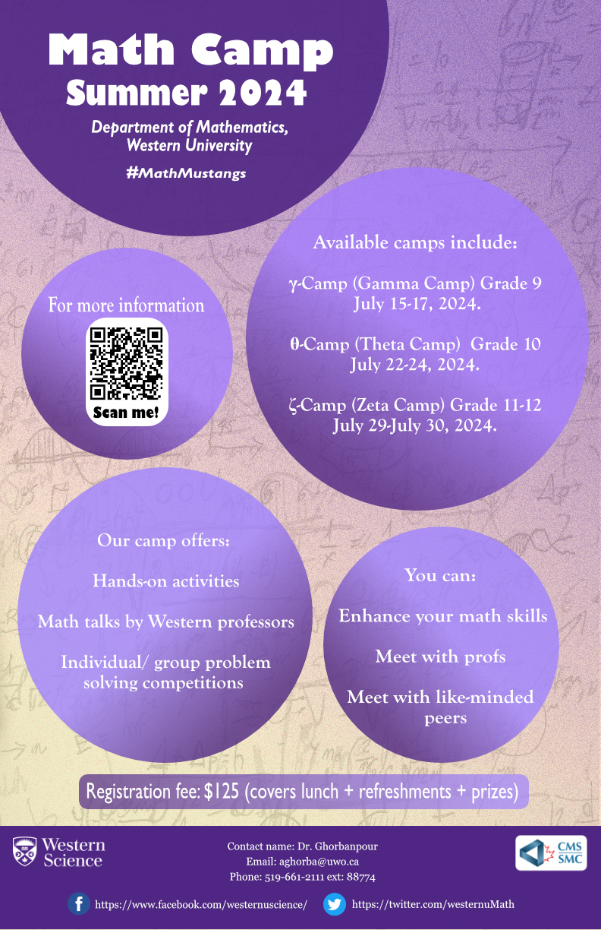
51/113
Notes:
lkhatab_poster.jpg

Slide 52
52/113
Notes:
ljone24_poster.jpg

Slide 53
53/113
Notes:
lhu96_poster.jpg

Slide 54
54/113
Notes:
lhu89_poster.jpg

Slide 55
55/113
Notes:
kliu485_poster.jpg

Slide 56
56/113
Notes:
kling32_poster.jpg

Slide 57
57/113
Notes:
klin254_poster.jpg

Slide 58
58/113
Notes:
kliang62_poster.jpg

Slide 59
59/113
Notes:
khuan58_poster.jpg

Slide 60
60/113
Notes:
jliu2944_poster.jpg

Slide 61
61/113
Notes:
jlin764_poster.jpg

Slide 62
62/113
Notes:
jli4546_poster.jpg

Slide 63
63/113
Notes:
jlee3788_poster.jpg

Slide 64
64/113
Notes:
jlee3653_poster.jpg

Slide 65
65/113
Notes:
jlatime5_poster.jpg

Slide 66
66/113
Notes:
jkerr92_poster.jpg

Slide 67
67/113
Notes:
jkatz62_poster.jpg

Slide 68
68/113
Notes:
jkaspere_poster.jpg

Slide 69
69/113
Notes:
ileipsic_poster.jpg

Slide 70
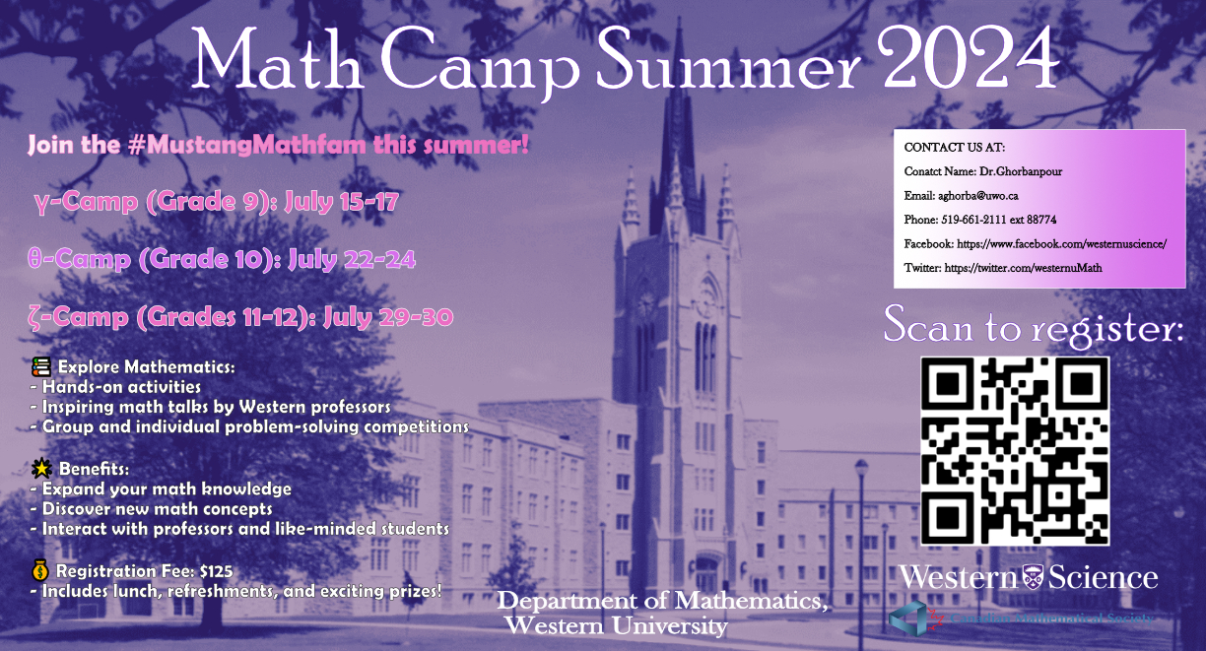
70/113
Notes:
iirfan3_poster.jpg

Slide 71
71/113
Notes:
hli2339_poster.jpg

Slide 72
72/113
Notes:
hleite_poster.jpg

Slide 73
73/113
Notes:
hkhosra2_poster.jpg

Slide 74
74/113
Notes:
gkaloudi_poster.jpg

Slide 75
75/113
Notes:
elee622_poster.jpg

Slide 76
76/113
Notes:
elamaris_poster.jpg

Slide 77
77/113
Notes:
ekumaran_poster.jpg

Slide 78
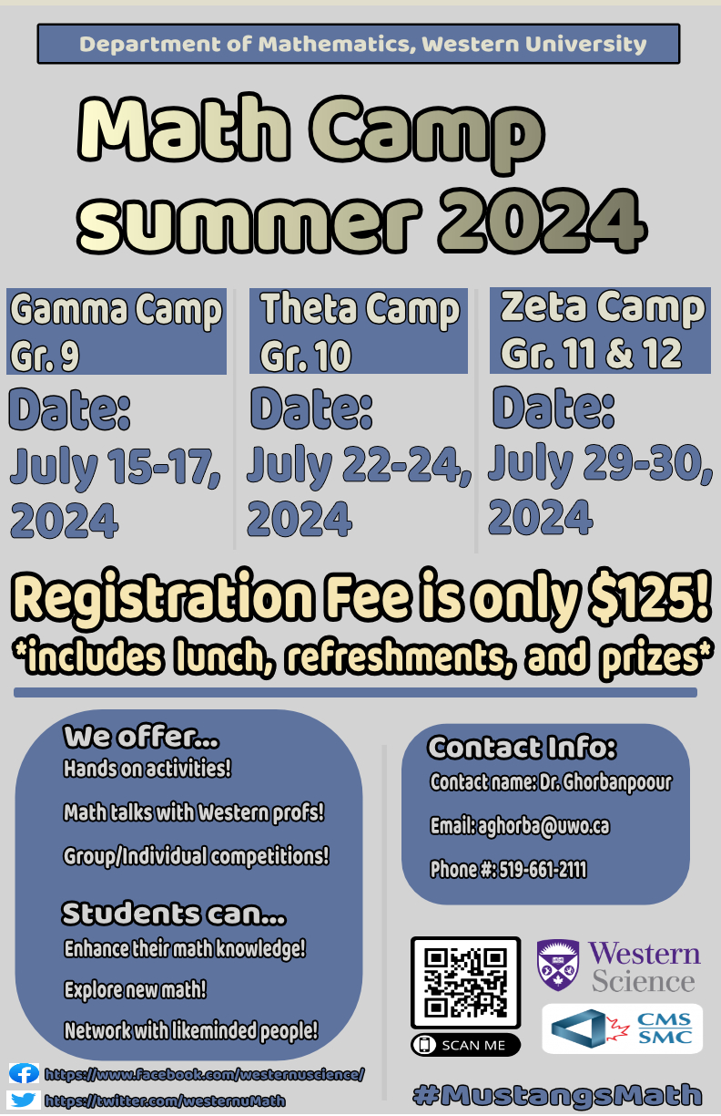
78/113
Notes:
ekosta_poster.jpg

Slide 79
79/113
Notes:
ekang33_poster.jpg

Slide 80
80/113
Notes:
ejean2_poster.jpg

Slide 81
81/113
Notes:
ehur2_poster.jpg

Slide 82
82/113
Notes:
dliu473_poster.jpg

Slide 83
83/113
Notes:
dli633_poster.jpg

Slide 84
84/113
Notes:
dkraj_poster.jpg

Slide 85
85/113
Notes:
dkloepfe_poster.jpg

Slide 86
86/113
Notes:
dklapper_poster.jpg

Slide 87
87/113
Notes:
diraduk_poster.jpg

Slide 88
88/113
Notes:
dhuan7_poster.jpg

Slide 89
89/113
Notes:
cli2454_poster.jpg

Slide 90
90/113
Notes:
cli2424_poster.jpg

Slide 91
91/113
Notes:
clam426_poster.jpg

Slide 92
92/113
Notes:
ckuo42_poster.jpg

Slide 93
93/113
Notes:
ckumer_poster.jpg

Slide 94
94/113
Notes:
ckorec_poster.jpg

Slide 95
95/113
Notes:
ckenne96_poster.jpg

Slide 96
96/113
Notes:
ciorio4_poster.jpg

Slide 97
97/113
Notes:
chu289_poster.jpg

Slide 98
98/113
Notes:
bliu453_poster.jpg

Slide 99
99/113
Notes:
blin232_poster.jpg

Slide 100
100/113
Notes:
blesaux2_poster.jpg

Slide 101
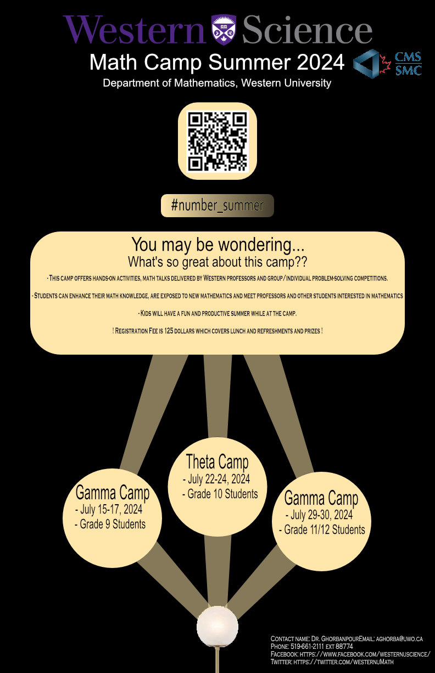
101/113
Notes:
bkuzmaro_poster.jpg

Slide 102
102/113
Notes:
ali692_poster.jpg

Slide 103
103/113
Notes:
alei4_poster.jpg

Slide 104
104/113
Notes:
alam427_poster.jpg

Slide 105
105/113
Notes:
alakha49_poster.jpg

Slide 106
106/113
Notes:
akrish73_poster.jpg

Slide 107
107/113
Notes:
akosamia_poster.jpg

Slide 108
108/113
Notes:
aking284_poster.jpg

Slide 109
109/113
Notes:
akimelm_poster.jpg

Slide 110
110/113
Notes:
akaushi9_poster.jpg

Slide 111
111/113
Notes:
akamra5_poster.jpg

Slide 112
112/113
Notes:
akalra22_poster.jpg

Slide 113
113/113
Notes:
ajohal42_poster.jpg

Slide 114
114/113
Notes:
ajame8_poster.jpg

